Slide 1
I.Bi.S.Co. Stato attività
Riunione Comitato Scientifico
G. Carlino – INFN Napoli
17/02/2021

Slide 2

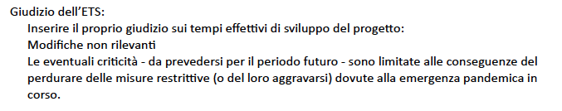


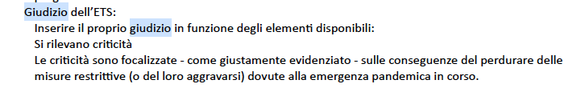
Relazione ETS – SAL 9
Valutazione positive per tutti i beni rendicontati

Slide 3
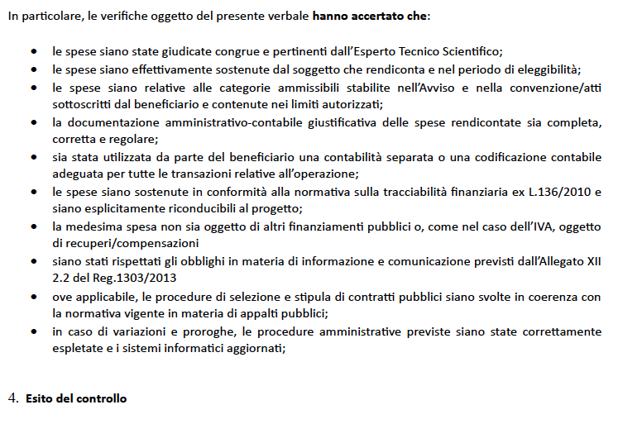
Relazione UNICO – SAL 8

Slide 4
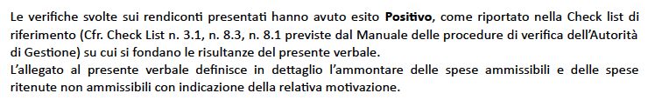
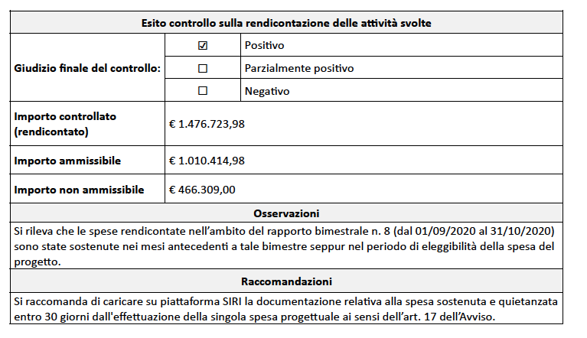
Relazione UNICO – SAL 8
- 5.809,10 €

Slide 5
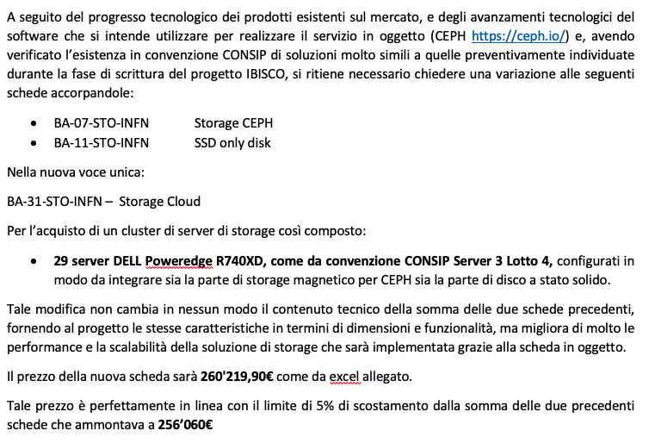
Variazioni
BA – Proposta di variazioni di tipo C nel SAL10 (gennaio)
Il giudizio dell’ETS è veloce, dovremmo avere risposta nel prossimo rapporto (fine marzo)

Slide 6
Riassunto Procedure
 | # beni | # rendicontati | # installati | # aggiudicati | # in corso | # non partiti
totale | 74 | 11 | 19 | 16 | 18 | 10
INFN-BA | 13 | 2 | 2 | 3 | 1 | 5
INFN-CT | 10 |  | 1 | 1 | 7 | 1
INFN-LNF | 2 | 1 |  |  | 1
INFN-NA | 12 | 5 | 2 | 3 | 1 | 1
UNIBA | 8 |  |  |  | 5 | 3
UNINA | 11 | 2 | 5 | 4
CNR IREA | 5 |  |  | 5
CNR ISASI | 5 |  | 5
CNR SPIN | 4 |  | 4
INAF | 3 |  |  |  | 3
INGV | 1 | 1
Le procedure non partite di importo sopra soglia rischiano di terminare dopo la scadenza prevista del progetto – CRITICITA’ SERIA

Slide 7
Acquisti rendicontati – SAL8
 | Bene | Proc. | Tipo | Somma assentita | Somma Variata | Importo aggiudicato | Diff | SAL | Giudizio ETS | Giudizio UNICO
1 | LNF-01-CAL-INFN | consip | Server LNF | 52.700,00 € |  | 52.678,38 € | - 21,62 € | 8 | OK | OK
2 | NA-14-CAL-UNINA/1 | consip | CPU UNINA | 484.220,00 € | 460.500,00 € | 138.154,02 € | - 17,10 € | 8 | OK | OK
3 | NA-14-CAL-UNINA/2 | consip |  |  |  | 322.328,88 €
4 | NA-10-CAL-INFN | consip | Server NA | 105.410.00 € | 100.843,98 € | 100.843,98 € | 0,00 € | 8 | OK | OK
5 | NA-18-CAL-UNINA | consip | Server UNINA | 96.620,00 € | 91.870,00 € | 91.413,38 € | -456,62 € | 8 | OK | OK
6 | NA-33-CAL-INFN | Consip | Nodi MC | 104.310,00 € |  | 104.011,00 € | - 299,00 € | 8 | OK | OK
7 | BA-02-CAL-INFN | consip | Server BA | 96.620,00 € | 92.250,00 € | 92.241,76 € | - 8,24 € | 8 | OK | OK
8 | BA-14-NET-INFN | RdO | Switch BA | 28.7060,00 € | 26.700,00 € | 25.803,00 € | - 897,00 € | 8 | OK | OK
9 | NA-04-NET-INFN | RdO | Line Card NA | 87.050,00 € |  | 82.940,48 € | -4.109,52 € | 8 | OK | OK
 |  |  |  |  |  | 1.010.414,88 € | - 5.809,10 €

Slide 8
Acquisti rendicontati – SAL9 e SAL 10
 | Bene | Proc. | Tipo | Somma assentita | Somma variata | Importo aggiudicato | Diff | SAL | Giudizio ETS | Giudizio UNICO
1 | NA-09-NET-INFN | diretto | Switch NA | 15.810,00 € |  | 15.705,79 € | - 124,21 € | 9 | OK
2 | CT-01-STO-INGV | RdO | Storage INGV | 150.300,00 € |  | 132.980,00 € | - 17.320,00 € | 9 | OK
 |  |  |  |  |  | 148.685,79 € | - 17.444,21 €
 | Bene | Proc. | Tipo | Somma assentita | Somma variata | Importo aggiudicato | Diff | SAL | Giudizio ETS | Giudizio UNICO
1 | NA-01-IMP-INFN | diretto | Rack | 20.470,00 € |  | 20.474,04 € | 4,04 € | 10
 |  |  |  |  |  | 20.474,04 € | 4.04,04 €
11 beni rendicontati al SAL10 su 74 = 15 %

Slide 9
Procedure aggiudicate con contratto - I
 | Bene | Tipo gara | Tipo | Somma assentita | Somma Variata | Importo aggiudicato | Diff | SAL
Acquisto parziale, da rendicontare con il completamento dell’acquisizione del bene
1 | NA-02-CAL-INFN/1 | consip | CPU NA - parziale |  |  | 36.711 €
2 | CT-01-CAL-INFN/1 | consip | CPU CT - parziale |  |  | 36.467,02 €
In fase di installazione e/o collaudo
3 | NA-*-NET-CNR | RdO | Cablaggio ISASI | 48.710,00 € |  | 48.173,54 € | - 566,36 € | 10
4 | NA-*-*-CNR | aperta | Ris. IT CNR NA | 985.200,00 € |  | 971.063,33 € | - 14.136,12 € | 10
5 | NA-*-IMP-UNINA | aperta | Impianti UNINA | 830.540,00 € | 845.760,12 € | 845.089,30 € | - 670,82 € | 11
6 | NA-21-IMP-UNINA | AA | UPS UNINA | 199,540,00 € | 209.571,00 € | 160.795,32 € | -48.775,68 €
7 | NA-*-*-INFN | aperta + AA | GPU e switch NA | 400.310,00 € |  | 382.388,26 € | - 1.911,74 €
NA-*-NET-CNR: NA-30-CAL-CNR / NA-32-NET-CNR
NA-*-*-CNR: NA-24-CAL-CNR / NA-25-NET-CNR / NA-26-NET-CNR / NA-27-STO-CNR / NA-28-CAL-CNR / NA-29-NET-CNR / NA-31-STO-CNR
NA-*-IMP-UNINA: NA-13-IMP + NA-22-IMP + NA-23-IMP + NA-19-NET
NA-*-*-INFN: NA-07-CAL-INFN / NA-11-NET-INFN

Slide 10
Procedure aggiudicate con contratto - II
 | Bene | Tipo gara | Tipo | Somma assentita | Somma Variata | Importo aggiudicato | Diff | SAL
Acquisto effettuato, in attesa del bene
1 | CT-05-NET-INFN | consip | switch | 9.220,00 € |  | 9.192,54 € | - 27,46 € | 11
2 | BA-03-IMP-INFN | diretto | Rack BA | 35.140,00 € | 36.200,00 € | 36.135,18 € | - 64,82 € | 11
3 | BA-04-IMP-INFN | diretto | PDU BA | 21.840,00 € | 22.950,00 € | 22.082,00 € | - 868,00 € | 11

Slide 11
Proc. aggiudicate in attesa di contratto
 | Bene | Tipo gara | Tipo | Somma assentita | Somma Variata | Importo aggiudicato | Diff
Acquisti con delibera di aggiudicazione ma contratti non ancora emessi
1 | NA-05-STO-INFN | aperta | Storage NA | 1.202.630,00 € | 1.147.630,00 € | 902.064,49 € | -265.365,51 €
2 | NA-02-CAL-INFN | aperta L1 | CPU HTC NA | 1.074.468,98 € |  | 917.058,88 € | - 157,410,10 €
3 | NA-03-CAL-INFN | aperta L2 | CPU Cloud NA | 440.420,00 € |  | 383.165,40 € | - 56.254,60 €
4 | NA-15-STO-UNINA | aperta L1 | Storage UNINA | 300.610,00 € | 285.579,50 € | 270.158,12 € | - 15.421,48 €
5 | NA-16-NET-UNINA | aperta L2 | Switch UNINA | 106.120,00 € | 111.420,00 € | 95.526,00 € | -15.894,00 €
6 | NA-*-*-UNINA | aperta L3 | GPU e switch UNINA | 285.020,00 € | 298.010,00 € | 267.888,33 € | 30,121,57 €
1. contratto prevista a marzo/aprile
2.- 3. contratto previsto a febbraio/marzo
4. – 5. – 6. contratto previsto a marzo
NA-*-*-UNINA: NA-17-CAL-UNINA / NA-20-NET-UNINA

Slide 12
Procedure in fase di aggiudicazione - I
 | Bene | Tipo gara | Tipo | Somma assentita | Somma Variata | Importo a base di gara | Importo aggiudicato
Acquisti in fase di valutazione delle offerte
1 | BA-01-CAL-INFN | aperta L1 | CPU HTC BA | 1.320.300,00 € |  | 1.320.300,00 €
2 | BA-06-CAL-INFN | aperta L2 | CPU Cloud BA | 449.320,00 € |  | 449.320,00 €
3 | BA-08-STO-INFN | aperta | Storage BA | 1.074.468,98 € |  | 917.058,88 €
4 | BA-*-IMP-UNIBA | aperta | Cogenerazione UNIBA | 868.090,00 € |  | 898.913,77 €
5 | BA-*-*-UNIBA | aperta | CPU e Rete UNIBA | 476.790,00 € |  | 476.790,00 €
6 | BA-*-*-CNR | aperta | Risorse IT IREA | 594,300,00 € |  | 594,300,00 €
BA-*-IMP-UNIBA: BA-15-IMP / BA-17-IMP
BA-*-CAL-UNIBA: BA-20-CAL-UNIBA / BA-22-NET-UNIBA / BA-28-CAL-UNIBA
BA-*-*-CNR: BA-23-CAL / BA-24-STO / BA-26-NET / BA-27-STO

Slide 13
Procedure in fase di aggiudicazione - II
 | Bene | Tipo gara | Tipo | Somma assentita | Somma Variata | Somma Variata | Importo a base di gara | Importo aggiudicato
Acquisti in fase di valutazione delle offerte
1 | BA-30-NET-INFN | aperta | Rete BA | 549.580,00 € |  |  | 549.580,00 €
2 | CT-13-NET-INFN | aperta | Rete CT | 444.060,00 € |  |  | 444.060,00 €
3 | NA-35-NET-INFN | aperta | Rete NA | 634.040,00 € |  |  | 634.040,00 €
4 | LNF-06-NET-INFN | aperta | Rete LNF | 107.000,00 € |  |  | 107.000,00 €
5 | CT-04-IMP-INFN | Aperta | Impianti CT | 860.390,00 € |  | 877.750,00 € | 910.918,44 €

Slide 14
Procedure in corso - I
 | Bene | Tipo gara | Tipo | Somma assentita | Somma Variata | Somma Variata | Importo a base di gara | Scandenza Band
In attesa scadenza Bando
1 | LNF-05-CAL-INAF | aperta L1 | Server INAF | 107.750,00 € |  |  | 107.750,00 € | 26/02
2 | LNF-03-CAL-INAF | aperta L2 | CPU HTC INAF | 242.438,80 € |  |  | 242.438,80 € | 26/02
3 | LNF-04-STO-INAF | aperta L3 | Storage INAF | 152.012,00 € |  |  | 152.012,00 € | 26/02

Slide 15
Procedure in corso - II
 | Bene | Tipo gara | Tipo | Somma assentita | Somma Variata | Importo a base di gara | Bando | Bando
In fase di pubblicazione
1 | CT-01-CAL-INFN | aperta L1 | CPU HTC CT | 985.200,00 € |  | 971.063,33 € |  | 3/21 ?? *
2 | CT-*-CAL-INFN | aperta L2 | CPU HPC CT | 1.352.740,00 € |  | 1.352.740,00 € |  | 3/21 ??
3 | CT-07-CAL-INFN | aperta L3 | Server CT | 1.074.468,98 € |  | 917.058,88 € |  | 3/21 ?
4 | CT-*-STO-INFN | aperta L4 | Storage CT | 868.090,00 € |  | 898.913,77 €
* - Questa gara rischia di terminare dopo la scadenza prevista del progetto – CRITICITA’ SERIA
CT-*-CAL-INFN: CT-09-CAL / CT-10-CAL
CT-*-STO-INFN: CT-02-STO / CT-08-STO

Slide 16
Procedura da attivare - BA
 | Beni | Tipo gara | Tipo | Somma assentita | Somma Variata | Tempistica
1 | BA-05-IMP-INFN | RdO | UPS | 167.840 € | 201.400 € | previsto luglio 21
2 | BA-07-STO-INFN | RdO | Storage CEPH | 154.800 € | 260.219,00 € | Proposta Variazione di tipo C
3 | BA-11-STO-INFN | RdO | Storage SSD | 101.260 € |  | previsto al mese 20 (febbraio 21) da variare in questo SAL
4 | BA-12-STO-INFN | Diretto | Metadata | 46.970 € |  | previsto aprile 21
5 | BA-16-IMP-UNIBA | RdO/Diretto | Antincendio | 27.220 € |  | previsto a luglio 21 ??
6 | BA-21-NET-UNIBA | RdO/consip | Rete | 146.670 € |  | Variato a aprile 21 – possibile conclusione novembre *
7 | BA-19-STO-UNIBA | aperta | Tape library | 651.700,00 € |  | Variato a aprile 21 – possibile conclusione novembre *
* - richiedono ulteriori variazioni – da giustificare con problemi intercorsi non dipendenti da noi (da nota del MUR)
7 - questa gara rischia di terminare dopo la scadenza prevista del progetto (tempistiche UNIBA) – CRITICITA’ SERIA

Slide 17
Procedura da attivare - CT
 | Bene | Tipo gara | Tipo | Somma assentita | Tempistica
1 | CT-12-CAL-INFN | RdO | Virtuallizzazione | 230.580 € | Scadenza aprile 21 – da variare – Quando parte ?

Slide 18
Procedura da attivare - NA
 | Schede | Tipo gara | Tipo | Somma assentita | Somma variata | Tempistica
1 | NA-12-IMP-INFN | RdO / Diretto | Telecontrollo | 38.880,00 € | 40.900,00 | Variato a ottobre 21

Slide 19
Profilo Finanziario
 | SAL | Somma Ass. e Var. | Previsione Spesa | Spesa Fatturata | Somma Rendicontata | %
Integrale | 1 - 8 | 1.016.224 € |  | 1.083.593 € | 1.010.415 € | 5.4 %
Novembre 2020 (17) | 9 | 15.810 € |  | 15.706 €
Dicembre 2020 (18) | 9 | 150.300 € |  | 132.980 € | 148.686 €
Gennaio 2021 (19) | 10
Febbraio 2021 (20) | 10 | 1.972.380 € |  | 20.474 € | 20.474 €
Integrale | 1 - 10 | 3.154.714 € |  | 1.252.753 € | 1.159. 101 € | 6.3%
Marzo 2021 (21) | 11 | 854.980 € | 379.573 €
Aprile 2021 (22) | 11 | 3.298.337 € | 3.868.318 €
Maggio 2021 (23) | 12 | 663.840 € | 1.400.884 € |  | Integrale Spesa | %
Giugno 2021 (24) |  | 3.503.320 € | 4.358.170 € |  | 11.269.697 € | 60%
Spesa Fatturata + Previsione Spesa
11.270 k€ > 60%
SAL | Spesa Rendicontata | Spesa Ordini | Residuo Rendiconto | Residuo Ordini
10 | 1.159.101 € | 6.578.659 € | 23.229.27 € | 669.229.47 €

Slide 20
Profilo Finanziario

Slide 21
Utilizzo residui gare - I
Residuo Ordini al SAL 10 > 650 k€
NA-07-CAL-INFN
Residui ~ 20 k€
Deliberato dalla GE un Atto Aggiuntivo per un importo di ~18 k€ giustificato dalla necessità di potenziare il condizionamento in sala causato dal riscaldamento provocato dalle GPU
Entro il quinto d’obbligo, quindi perfettamente legale
Giustificato il ricorso all’aggiudicatario della gara
INFN ha autorizzato
ETS e UNICO autorizzaranno ????
NA-21-IMP-UNINA
Deliberato Atto Aggiuntivo alla gara impianti di importo ~ 160 k€ per collegare l’acquisto alla gara
Affidamento diretto alla ditta aggiudicataria – risparmio tempi
Entro il quinto d’obbligo

Slide 22
Utilizzo residui gare - II
NA-02-CAL – Residuo ~ 155 k€
NA-03-CAL – Residuo ~ 55 k€
Ricorso all’Atto Aggiuntivo in preparazione motivandolo con potenziamento degli impianti o necessità emerse successivamente alla presentazione del progetto (cablaggi, condizionamenti etc) non per comprare più beni della stessa categoria
NA-05-STO – Residuo ~ 260 k€ (base gara 1.200 k€)
Richiesta al MUR di utilizzare i residui
Variazione di tipo C per creare un nuovo bene di natura diversa: acquisto nuovi chiller non previsti nel progetto originario per problemi di budget
Eventualmente per acquistare più elementi dello stesso bene

Slide 23
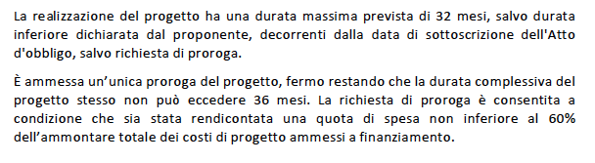
Proroga della scadenza del progetto
Alcune gare rischiano fortemente di terminare dopo la scadenza del progetto: febbraio 2022.
Si pone seriamente la necessità di chiedere una proroga.
Il bando prevede solo una proroga di 4 mesi
Dal Profilo finanziario dovremmo raggiungere il 60% delle spese (> 11 M€) intorno all’estate 2021:
Giugno stima spese fatturate – Settembre spese rendicontate
Se ci dovessero essere ulteriori ritardi nei rendiconti, la soglia del 60% si sposterebbe pericolosamente in autunno

